Slide 1
EJECUCIÓN PRESUPUESTARIA DE GASTOS acumulada al mes de enero de 2018 Partida 14: MINISTERIO DE BIENES NACIONALES
UNIDAD TÉCNICA DE APOYO PRESUPUESTARIO
SENADO DE LA REPÚBLICA DE CHILE
Valparaíso, marzo 2018

Slide 2
Ejecución Presupuestaria de Gastos del Ministerio de Bienes Nacionales acumulada al mes de enero de 2018
Principales hallazgos
Para el año 2018 la Partida presenta un presupuesto aprobado de $41.761 millones, de los cuales un 49% se destina a gastos operacionales (personal y bienes y servicios de consumo), recursos que al mes de enero registraron erogaciones del 6,1% y 0,9% respectivamente, ambos calculados sobre el presupuesto vigente.
La ejecución del Ministerio del mes de enero ascendió a $1.041 millones, es decir, un 2,5% respecto de la ley inicial, gasto inferior en 1,4 puntos porcentuales respecto a igual mes del año 2017.
En cuanto a los programas, el 55,5% del presupuesto vigente, se concentra en el Programa Administración de Bienes, que al mes de enero alcanzó niveles de ejecución del 1%, calculados respecto al presupuesto vigente, siendo al mismo tiempo el programa con menor erogación en el período. Por su parte el programa Catastro es el que presenta la ejecución mayor con un 5,1%.
La Partida no presenta al mes de enero modificaciones al presupuesto inicial.

Slide 3
Ejecución Presupuestaria de Gastos del Ministerio de Bienes Nacionales acumulada al mes de enero de 2018
en miles de pesos 2018

Slide 4
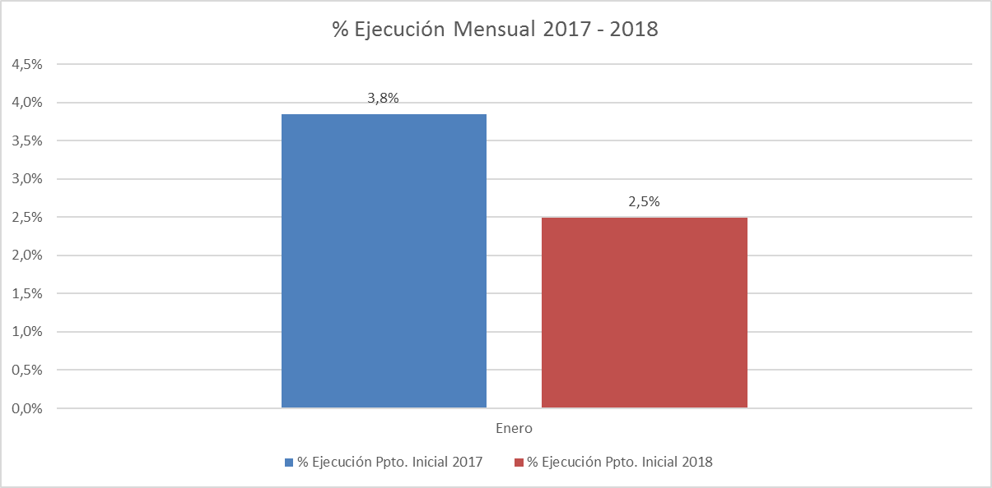
Ejecución Presupuestaria de Gastos del Ministerio de Bienes Nacionales acumulada al mes de enero de 2018
Comportamiento de la Ejecución Presupuestaria de la Partida 2017 - 2018

Slide 5
Ejecución Presupuestaria de Gastos Partida 14, Resumen por Capítulos acumulada al mes de enero de 2018
en miles de pesos 2018
Fuente: Elaboración propia en base a Informes de ejecución presupuestaria mensual de DIPRES

Slide 6
Ejecución Presupuestaria de Gastos Partida 14, Capítulo 01, Programa 01: SUBSECRETARÍA DE BIENES NACIONALES
acumulada al mes de enero de 2018
en miles de pesos 2018

Slide 7
Ejecución Presupuestaria de Gastos Partida 14, Capítulo 01, Programa 03: REGULARIZACIÓN DE LA PROPIEDAD RAÍZ
acumulada al mes de enero de 2018
en miles de pesos 2018

Slide 8
Ejecución Presupuestaria de Gastos Partida 14, Capítulo 01, Programa 04: ADMINISTRACIÓN DE BIENES
acumulada al mes de enero de 2018
en miles de pesos 2018 … 1 de 2

Slide 9
Ejecución Presupuestaria de Gastos Partida 14, Capítulo 01, Programa 04: ADMINISTRACIÓN DE BIENES
acumulada al mes de enero de 2018
en miles de pesos 2018 … 2 de 2

Slide 10
Ejecución Presupuestaria de Gastos Partida 14, Capítulo 01, Programa 05: CATASTRO
acumulada al mes de enero de 2018
en miles de pesos 2018

